Slide 1
Anders Celsius fait par Edouard Lambert
Nom: Anders Celius
Periode de temps: 1701 à 1744
Decouverte: Thermomètre
Anecdote: C'est linverse

Slide 2
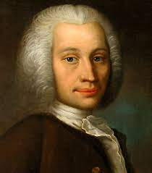
Termomètre Personnage Drapeau

